Slide 1
Casus Portaal
NOM woningen Nijmegen

Slide 2
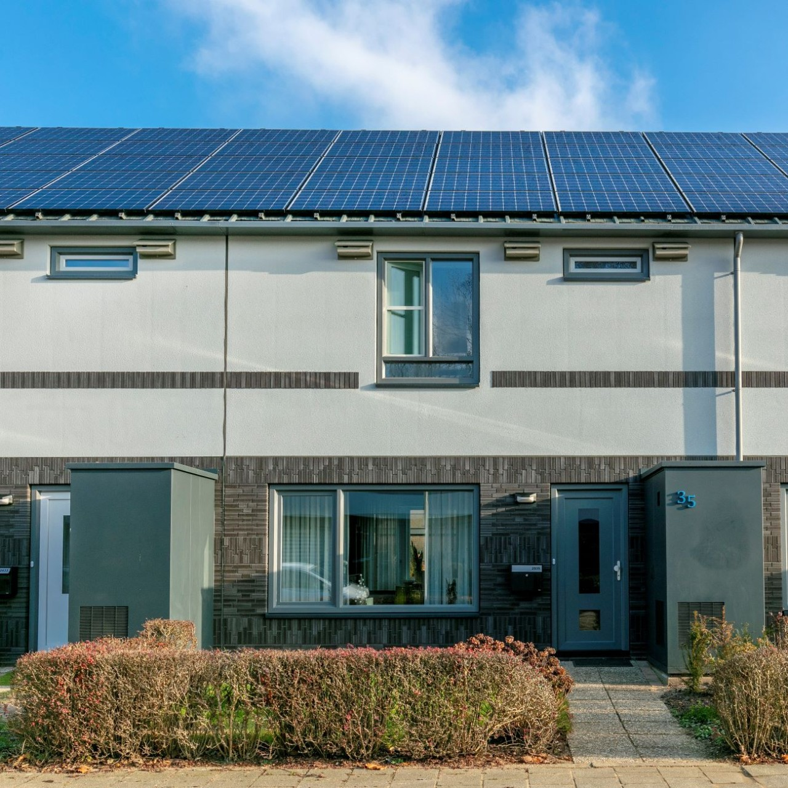
Meijhorst Nijmegen

Slide 3
Situatieschets
132 woningen bouwjaar 1970
Renovatie naar NOM vanuit Stroomversnelling in 2017
Veel technische klachten, zowel installatie als bouwkundig
Brandveiligheid nav brand in Arnhem - Presikhaaf, NOM woningen van dezelfde bouwer
Terugleverkosten, EPV en saldering
Zeer mondige en ontevreden huurders
Actieve Pers en SP

Slide 4
Vragen
Huidig
Hoe moeten we als woningcorporatie omgaan met de veranderende omstandigheden tav terugleverkosten irt woonlasten en het concept NOM?
Toekomst
Wat is er voor nodig om het NOM concept overeind te houden als de saldering wordt afgeschaft?

